Slide 1
中國語言文化
Session 2, Thursday Sep 16, 2025, 613
19:00-19:45; 19:55-20:40; 20:50-21:35中国语言文化-25级MITA专硕, 3-16周[连续]，晚上1-3节, 腾龙楼613教室 (学委：找邓老师调课)
Martin Woesler

Slide 2
Session 2
Teacher presentation (continued)
Student presentations:
Luó Yǔyān 罗语嫣 - Zhuazhou
Qū Yuèníng 曲悦宁 - Mazu culture
Lǐ Zhuóshàn 李卓善 - Black Myth: Wukong
Zhāng Mǐnjié 张敏杰 - Traditional Cuisine: Eight Major Cuisines of China
Qín Míngwén 秦铭雯 - Twelve Animals of the Chinese Zodiac
Zēng Lín 曾琳 - Chinese Writing: Calligraphy
Dèng Xuě 邓雪 - Panda
Guō Xiǎopèi 郭晓佩 - Body movements performance: traditional Chinese dance
Zhāng Xiāorán 张潇然 - Chinese Ancient Weapons
Zēng Língkǎi 曾凌楷 - Chinese dreamcore

Slide 3
跨文化知识的例子: 常态分布
A
的
文
化
标
准
B
的
文
化
标
准
偶尔 频繁
弱 握手 强
Alexander Thomas 教授的常态分布

Slide 4
Täglich drei Mahlzeiten. / 三餐
Die Künstlerin Liu Yang 刘扬, geboren 1976 in Peking, eröffnete 2004 nach Absolvieren der Berliner Kunsthochschule in Berlin ihr eigenes Atelier. Sie zeigt die Kulturunterschiede D-C in Symbolen.
中德文化比较

Slide 5
Kontakte / 人际关系

Slide 6
Laune Wetter / 心情和天气

Slide 7
Lebensstil / 生活方式

Slide 8
1970
2006
Transport / 交通工具

Slide 9
Senioren im Alltag / 老人的生活方式

Slide 10
Ich / 自我

Slide 11
Sonntags auf der Straße / 周末街景

Slide 12
Das Kind / 孩子

Slide 13
Schönheitsideal / 美丽的标准

Slide 14
Bei Bauchschmerzen / 胃痛时的饮品

Slide 15
Pünktlichkeit / 准时

Slide 16
Reisen / 旅游

Slide 17
Warteschlange / 排队

Slide 18
Duschzeiten / 淋浴

Slide 19
Vorstellung vom Anderen / 理想中的对方

Slide 20
Meinung / 意见

Slide 21
Party / 聚会

Slide 22
Im Restaurant / 餐厅分贝

Slide 23
Umgang mit Problemen / 处理问题

Slide 24
Neuheiten / 对待新的事物

Slide 25
Ärger / 对待愤怒

Slide 26
Im Trend / 时尚

Slide 27
Chef / 领导

Slide 28

跨文化知识的例子： 观点的转换
0.8

Slide 29
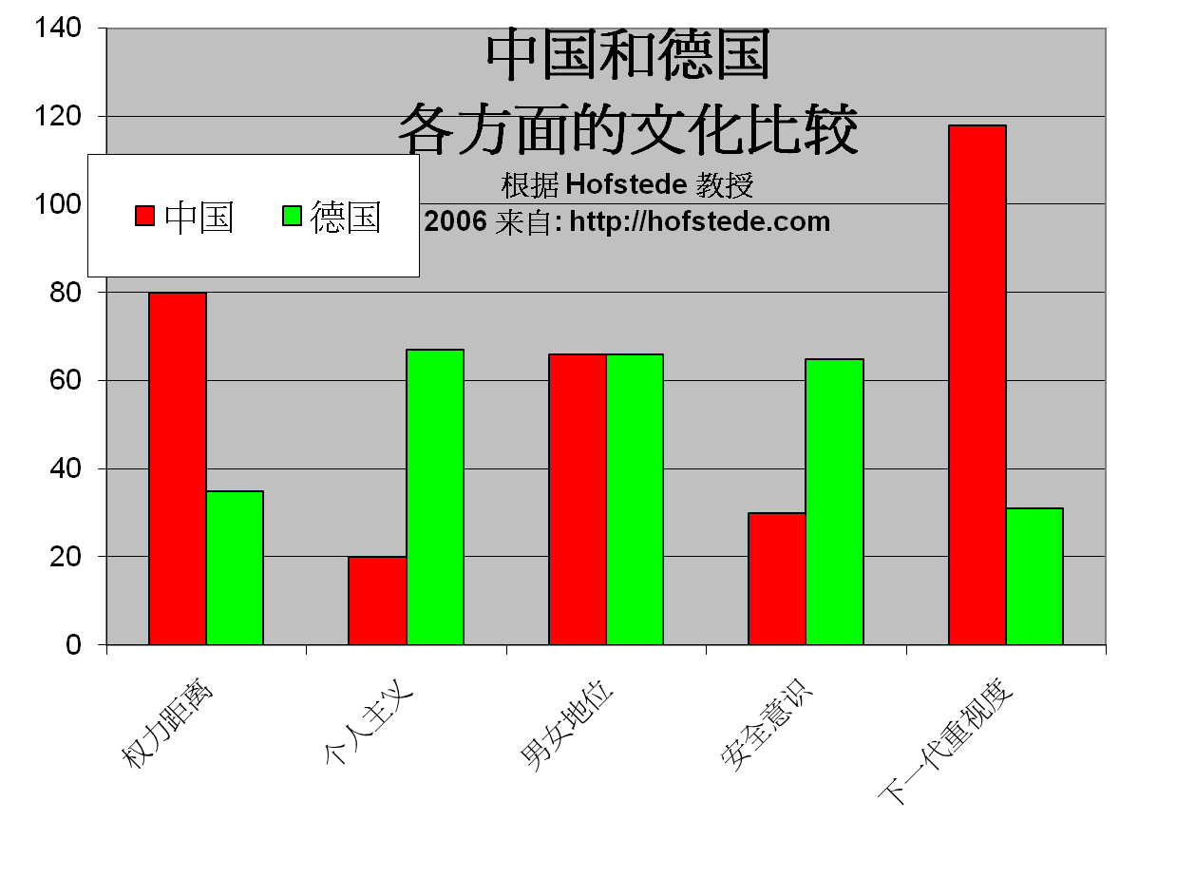
跨文化知识的例子: 类别比较

Slide 30
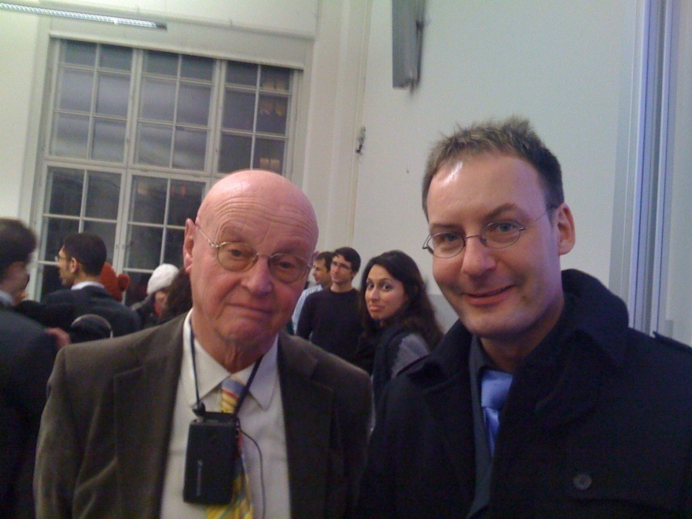

Slide 31
参考文摘
Hall, Edward T. (1977), Beyond Culture, New York: Anchor Book/Doubleday
Hofstede, G. (2006): Lokales Denken, globales Handeln. München:dtv
Oberg , K. (1960): Cultural shock : ajustment to new cultural environments , in Practical Anthropology , Bd . 7 , S . 177 – 182
Thomas, A. (2003): Handbuch interkulturelle Kommunikation und Kooperation, 2 Bde, 2. Aufl. Göttingen: Vandenhoeck & Ruprecht, ISBN 978-3-525-46186-0
Woesler, M. (2006): A new model of intercultural communication - critically reviewing, combining and further developing the basic models of Permutter, Yoshikawa, Hall, Hofstede, Thomas, Hallpike, and the social-constructivism, Europäischer Universitätsverlag, ISBN 978-3-89966-188-0, 52 S.

Slide 32
纲 要
1, 传统的文化比较模块 2, 新的文化比较模块 3, 跨文化知识的例子 4, 构建全球化能力为国际性事业做准备 5, 讨论

Slide 33
构建全球化能力为国际性事业做准备
中国劳工市场日益全球化（许多工作涉及海外，全球各大跨国企业已经进入中国， 海外工作机会，国际投资涌入中国）----跨文化能力不是选择性的，而是必须有的，因为世界已经进入中国。
中国本科生常无法找到让自己满意的工作，所以他们希望深造。
全球趋势：麦肯锡研究发现，生产工人数量在减少（15%），中间商（44%）及高级（41%）的中间商数量在增加
一种解决方法：出国深造（首选：美国；2 . 英国；3. 德国）
-------语言，跨文化经验，个人发展

Slide 34
新的“国际化人才”
麦肯锡的最新研究结果
“生产人员”数量下降（生产线等）----在美国只有15%，很多工作被机器代替。Web2.0
“对话互动人员”占统治地位（例如销售人员，中层管理人员）---在美国仍然还有44%
在互动交流的工作中，需要较高技巧性的部分在增加 (复杂的判断和决定，例如像护士、财务总监、总经理）---今天在美国还占41%，他们在各自级别中获得最高的薪金

Slide 35
如何为00后大学生讲授国际关系课程
第五届教学共同体年会主题报告 | 阎学通
2022年1月8日，由清华大学国际关系研究院与北京大学出版社联合举办的第五届政治学与国际关系教学共同体年会在北京西郊宾馆成功举行。会议采用了线下与线上相结合的模式，来自全国数十所院校的100多位政治学与国际关系学界的人士参加了会议。
清华大学国际关系研究院院长、清华大学文科资深教授阎学通老师发表了题为“如何为00后大学生讲授国际关系课程”的主题报告。阎老师的报告主要分为四个部分。首先，阎老师认为学生的代际差别是十分明显的，当前的本科学生基本上已全部是00后，他们在思想观念、审美标准、价值观上都有独特之处。此外，00后学生身处数字化时代，在获取与掌握信息和知识方面能力更强，这就需要教师改变原有的教学观念，调整教学内容，以虚心的态度与学生沟通和交流。
其次，阎老师总结了00后学生对世界的认识特点，并据此提出了相关的教学参考建议。阎老师认为，00后大学生往往具有强烈的优越感和自信心，常以“居高临下”的心态看待其他国家，以“愿望思维”看待国际事务，认为中国很容易实现对外政策目标。他们常以中国与外国两分的方法看待世界，将中国之外的其他国家视为同一类国家，将和平、道德、公平、正义等人类的普世价值观视为中国独有的传统，认为只有中国是正义的和无辜的，其他国家特别是西方国家是“邪恶”的、西方人对中国有着天然仇恨。另外，00后大学生深受网络观念影响，把经济决定论、阴谋论、债权武器等网红们的观点当作常识。

Slide 36
如何为00后大学生讲授国际关系课程
对此，阎老师建议，在对00后大学生讲授国际关系课程时，一是结合时事传授知识，使学生了解当前客观事实，避免盲目自信；二是进行历史比较，使学生了解当下与以往的区别，认识到历史发展的曲折性；三是帮助学生认识世界的多样性，避免中外两分的认识论；四是帮助学生界定概念，建立共同标准和定义，提高学生参讨论的兴趣和质量；五是运用思维导图，增强学生思维的逻辑性和批判思维能力，降低网红的影响；六是介绍数字时代的新观念或新事物，以网络生活为例，帮助学生了解数字时代的特点。
再次，针对当前疫情下的线上教学，阎老师认为线上教学需要保持学生在线并专注于课堂教学。通常情况下，线上教学课容量小于30人为宜，教师最好要求所有学生开启视频，学生应提前阅读教材了解教学内容。另外，教师还应注意适当减少教学内容，以对话方式教学保持学生的注意力，教学PPT也应多用图解以便于学生理解。
最后，阎老师再次总结和强调了教师在教学中应注意的一些方面，如教师教学应尽可能结合使用新旧版本的教材，课堂上多讨论学生提出的问题，提高学生运用国际关系知识理解和认识现实世界的能力，注意培养和提高学生独立思考的能力。纵向观察中国的历史，认识中国的复杂性，横向比较外部世界，看到世界的多样性。同时还要使学生能够辨别学术观点和网络观点，理解国际关系知识的科学性。
在讨论环节中，阎学通老师结合自己在清华多年来的课程教学实践，与大家分享一些心得体会，并回答了与会者提出的问题。
https://mp.weixin.qq.com/s/GcftpDXIBDFJ26E570VHcg

Slide 37
纲 要
1, 传统的文化比较模块 2, 新的文化比较模块 3, 跨文化知识的例子 4, 构建全球化能力为国际性事业做准备 5, 讨论

Slide 38
Chinese languages & Cultures
About Chinese culture around the world: the importance
About the course: the contents
About the studying: preview the unit; answer questions; interpret the text; solve exercises on course homepage; discuss and translate.
About homework: prepare pptx, read
About grading: 30% from homework/ classroom performance; 70% from the final test

Slide 39
About the teaching
1. I will ask you to answer the questions after each section and see if they have previewed the text and how well they’ve mastered it.
2. I will interpret cultural phenomena from an international perspective, terms and expressions of high frequency in the text.
3. I will introduce related topics and invite students to comment.
4. Grade students’ contributions and essays.

Slide 40
Prepare for next time
Read the chapters in the textbook
For the students who are presenting:
5 min. ppt presentation with own perspective
Interaction with fellow students

Slide 41
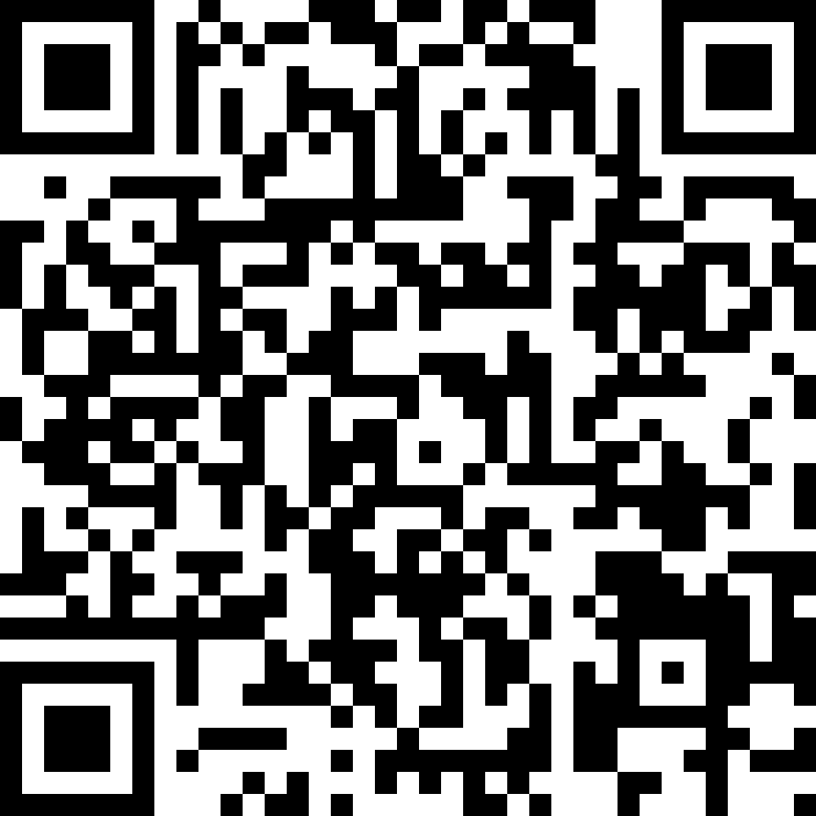
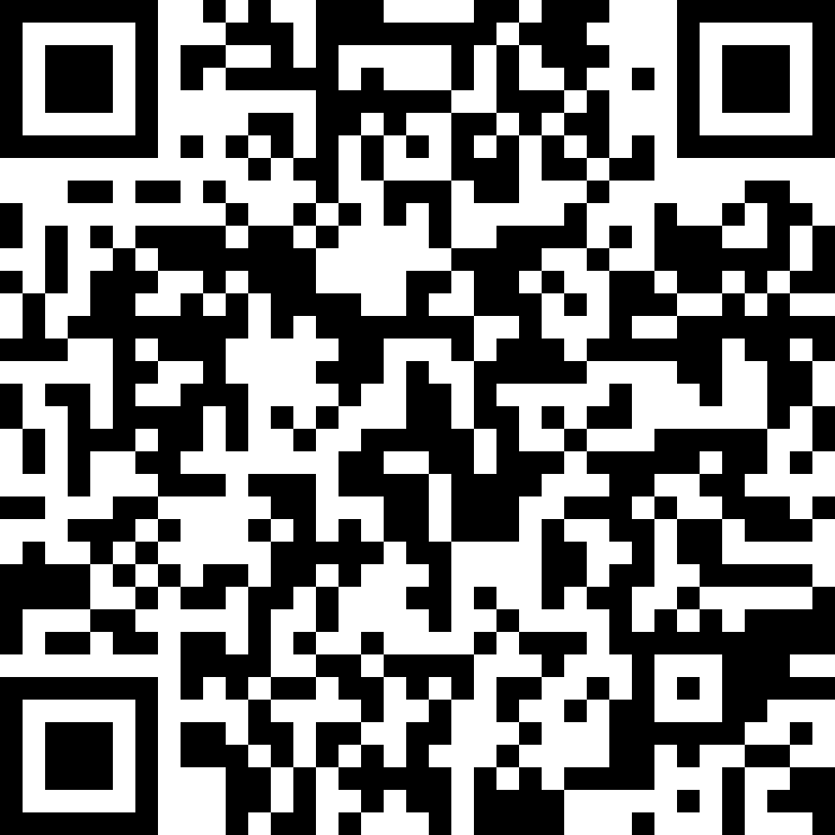
Questionnaires
EU
https://wn8ae3qwafbc11zv.mikecrm.com/9gdWrQT
2024 https://wn8ae3qwafbc11zv.mikecrm.com/CTrdOjm

